Slide 1

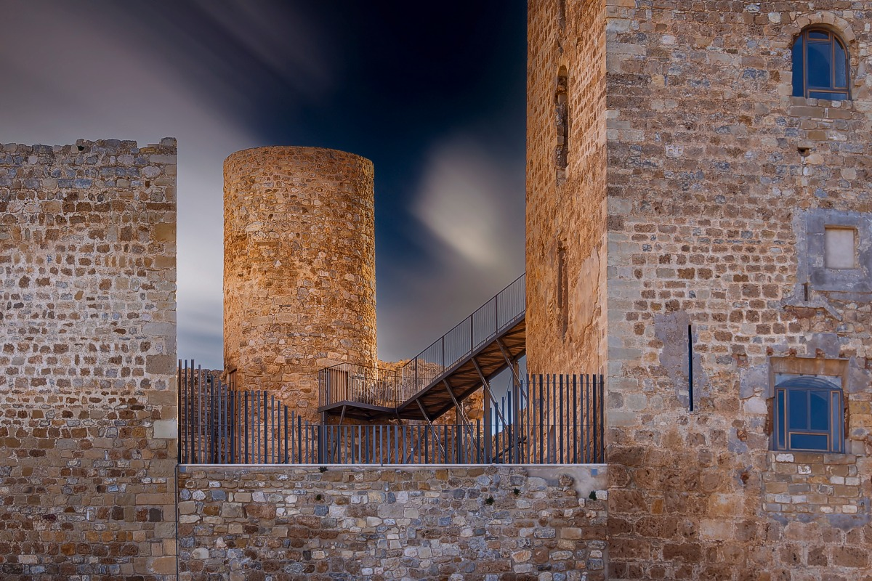
MASTER INTERNAZIONALE DI II LIVELLO IN
RESTAURO ARCHITETTONICO E CULTURE DEL PATRIMONIO
fondatore _ Paolo Marconi | direttrici _ Francesca Geremia _ Francesca Romana Stabile
XXIII edizione _ anno accademico 2025 _ 2026
DIPARTIMENTO DI ARCHITETTURA
Milagros Palma Crespo
Universidad Politecnica de Madrid
Il restauro del castello de La Guardia (Jaén)
mercoledì 15 luglio | online su piattaforma Microsoft Teams link h.9.00

Slide 2
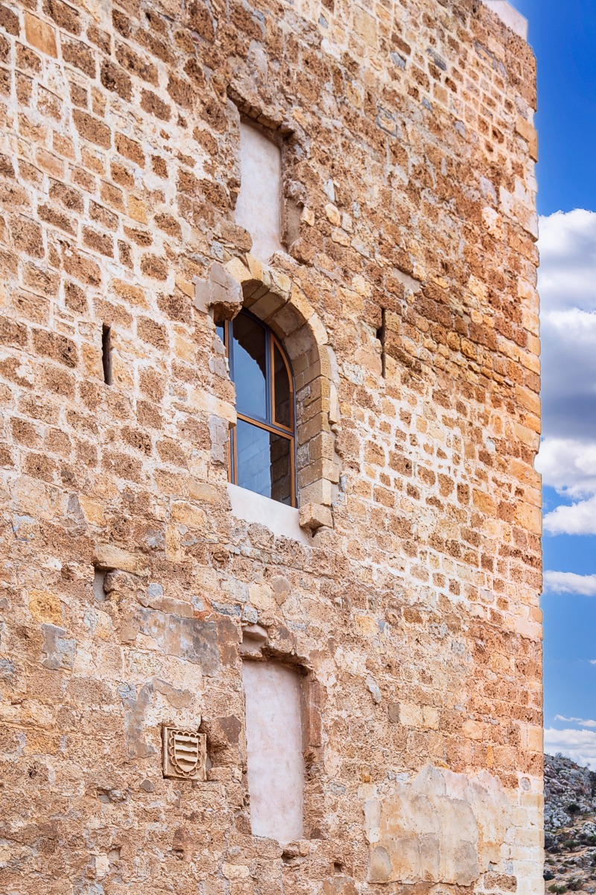
MASTER INTERNAZIONALE DI II LIVELLO IN
RESTAURO ARCHITETTONICO E CULTURE DEL PATRIMONIO
fondatore _ Paolo Marconi | direttrici _ Francesca Geremia _ Francesca Romana Stabile
XXIII edizione _ anno accademico 2025 _ 2026
DIPARTIMENTO DI ARCHITETTURA
Milagros Palma Crespo
Universidad Politecnica de Madrid
Il restauro del castello de La Guardia (Jaén)
mercoledì 15 luglio
su piattaforma Microsoft Teams link h.9.00

